Slide 1
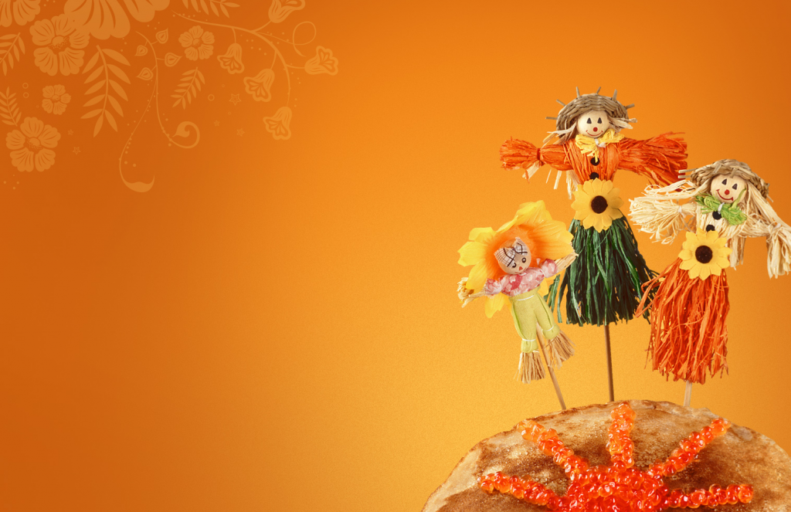
Приглашаем на урок!
«Обучение грамоте»
1 класс

Slide 2
Тема урока: «Различение звуков «б-п»
или «Здравствуй,
сударыня- Масленица»

Slide 3

Мы - умные!
Мы – дружные!
Мы – внимательные!
Мы – старательные!
В 1 классе учимся!
Всё у нас получится!
Встреча

Slide 4
Что ждет нас на уроке
Речевая гимнастика
Звуко-буквенный анализ
Знакомство с традициями Масленицы
Упражнения в чтении слов с о звуками «б-п»
Работа на интерактивной доске

Slide 5
Речевая разминка
Заигрыши

Slide 6

Прочитай слоги.
мы ми
ты ти
бы би
пы ки
ны ни
лы ли
С
З

Slide 7
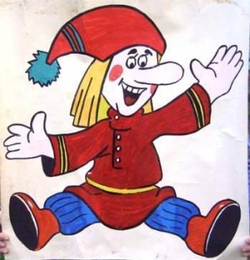
Разделите слоги на две группы
зи | ва | ти | ро | мы | ки | си | лу | жи
зи ти ки си
ва ро мы лу
?
ЖИ
ШИ

Slide 8
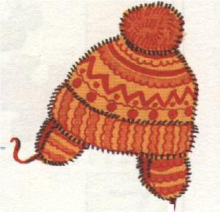

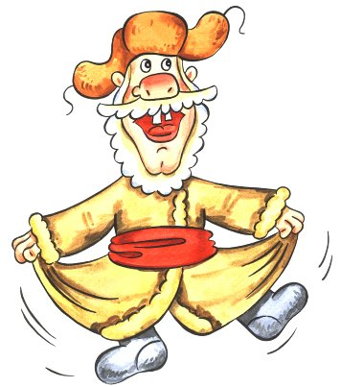
Проверь себя
Звук [ш]
    Всегда

Slide 9
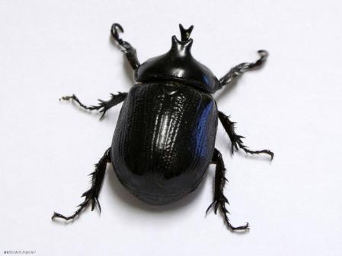

ПРОВЕРЬ СЕБЯ
Звук [ж]
Всегда

Slide 10
Игра: « Глухой- звонкий»

Slide 11
Дополни каждый слог до слова
мо ки
лы роз
зи жи
сан ма

Slide 12
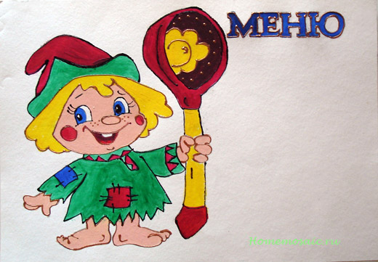
Лакомка

Slide 13


Условные обозначения
вперёд

Slide 14
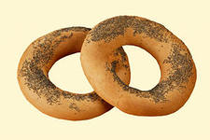
Определи первый звук в слове
вперёд

Slide 15
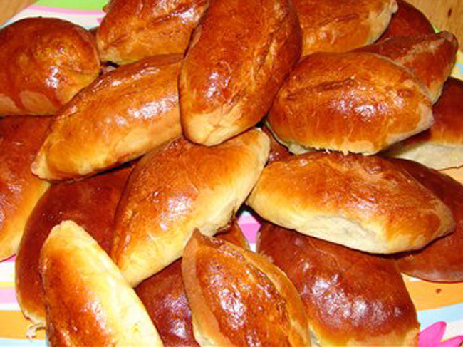
Определи первый звук в слове
вперёд

Slide 16
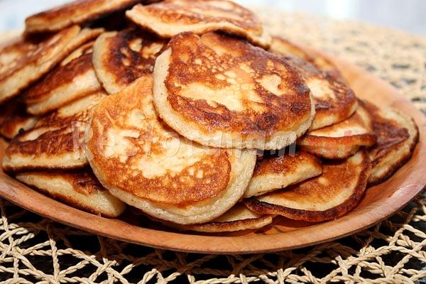
Определи первый звук в слове
вперёд

Slide 17
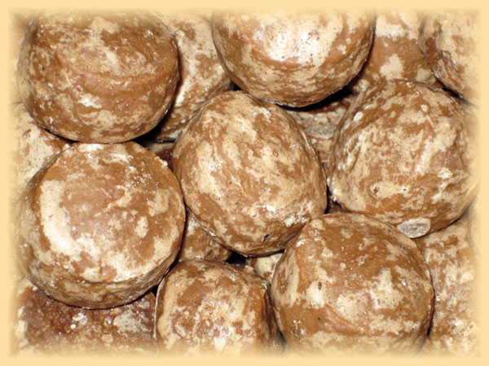
Определи первый звук в слове
вперёд

Slide 18
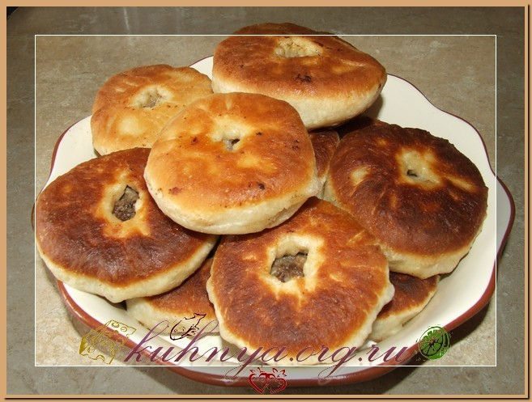
вперёд

Slide 19
Различаем «Б-П»
Широкая масленица

Slide 20
Физкультминутка

Slide 21
Артикуляционная зарядка
Улыбка: «Подражаем мы лягушкам:
Тянем губы прямо к ушкам!
Хоботок: « Подражаю я слону
Губы хоботком тяну»

Slide 22
Читай за мной
ПО-БО-ПО
ПЫ-ПЫ-БЫ
БУ-ПУ-БУ
ПЕ-ПИ-ПЭ

Slide 23
Играй со мной

Slide 24

Работа с «Букварем» с.87

Slide 25
Работа на интерактивной доске
            Составь слова

Slide 26
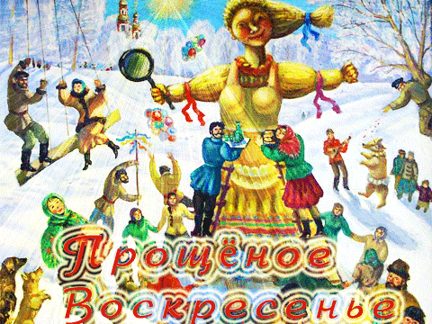
                Прощание

Slide 27
На уроке
я повторил…
я узнал…
я научился…
мне понравилось

Slide 28
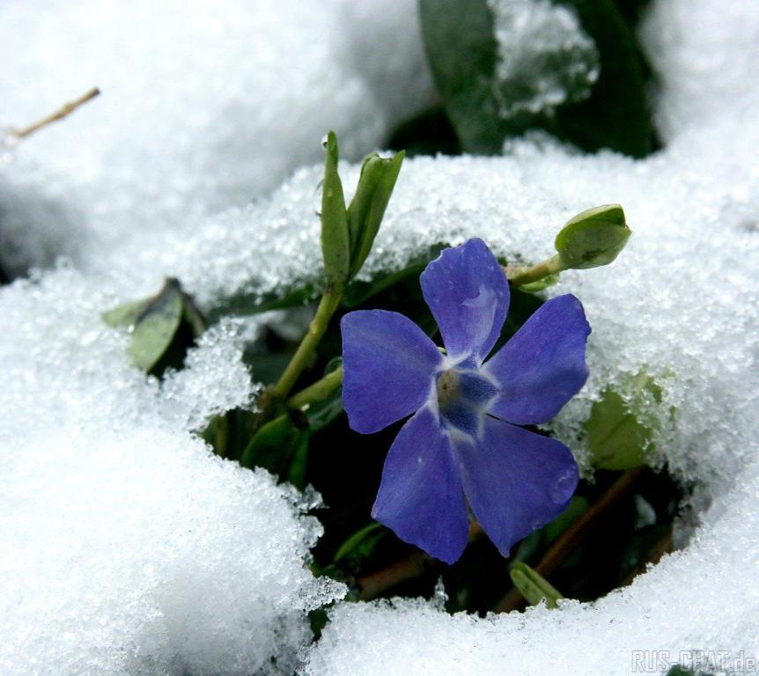
Спасибо! Молодцы!

